Slide 1

2017

Slide 2
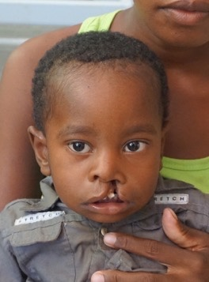
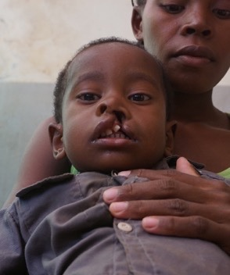
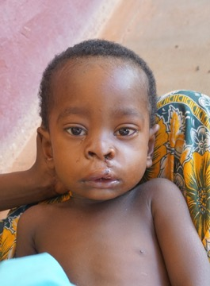
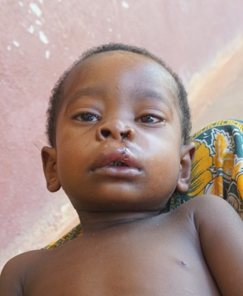
Mission janvier 2017
Avant
Après
25 interventions sur 5 jours
dont 8 fentes labiales
et/ou palatines

Slide 3
Issu du rapport d’un des chirurgiens
Quel plaisir de voir sortir les patients que j’avais vus à la 1° et 2° mission repartir avec la lèvre fermée, bien qu’ayant le visage un peu grave, de peur que le sourire ne fasse lâcher la suture, mais celui des parents traduisait leur joie et remerciements.

Slide 4
Mission de novembre 2017
15 jours
  2 Orthopédistes
  1 chirurgien général
  1 gastro-entérologue
  1 gynéco obstétricienne
  2 internes
  1 aide opératoire
  2 aides techniques

Slide 5
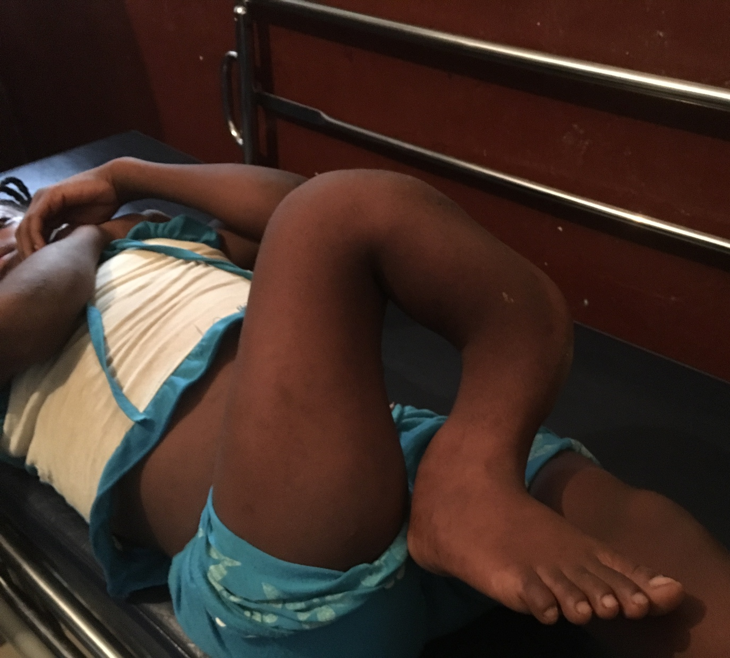
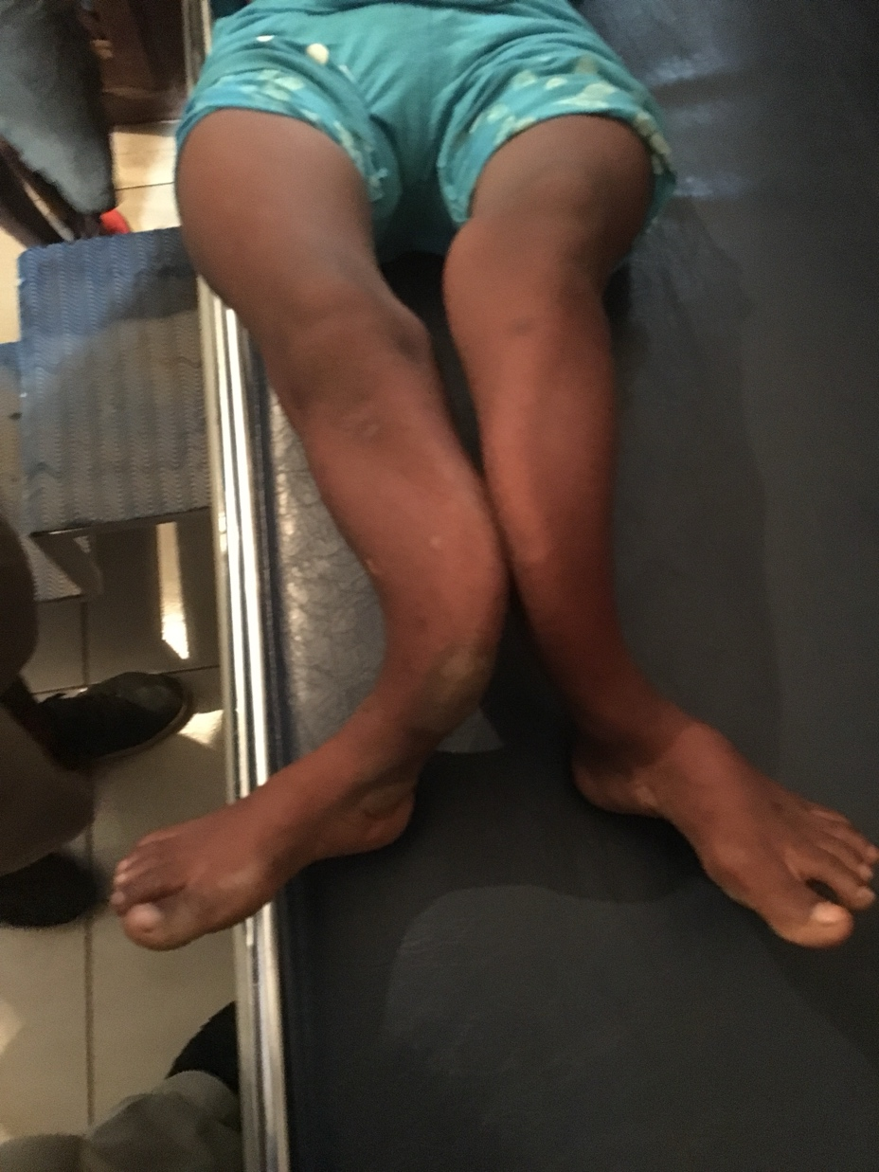
Et encore des interventions difficiles à prévoir

Slide 6
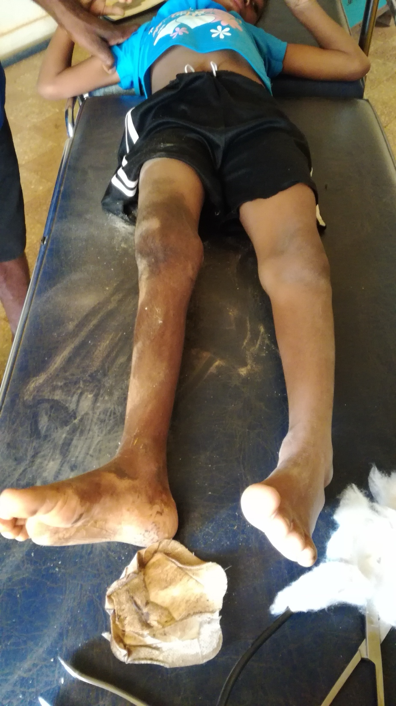
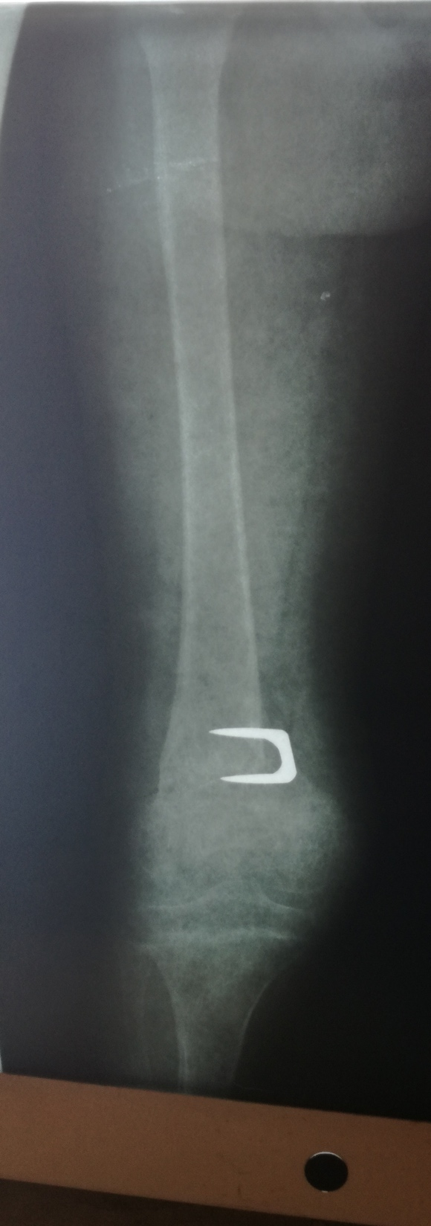
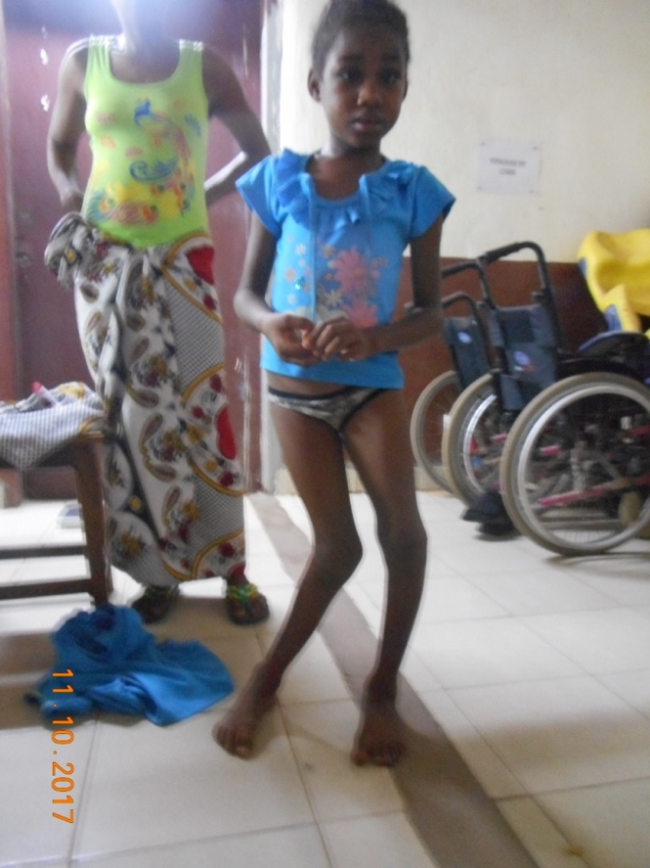
4° mission : octobre novembre 2017

Slide 7
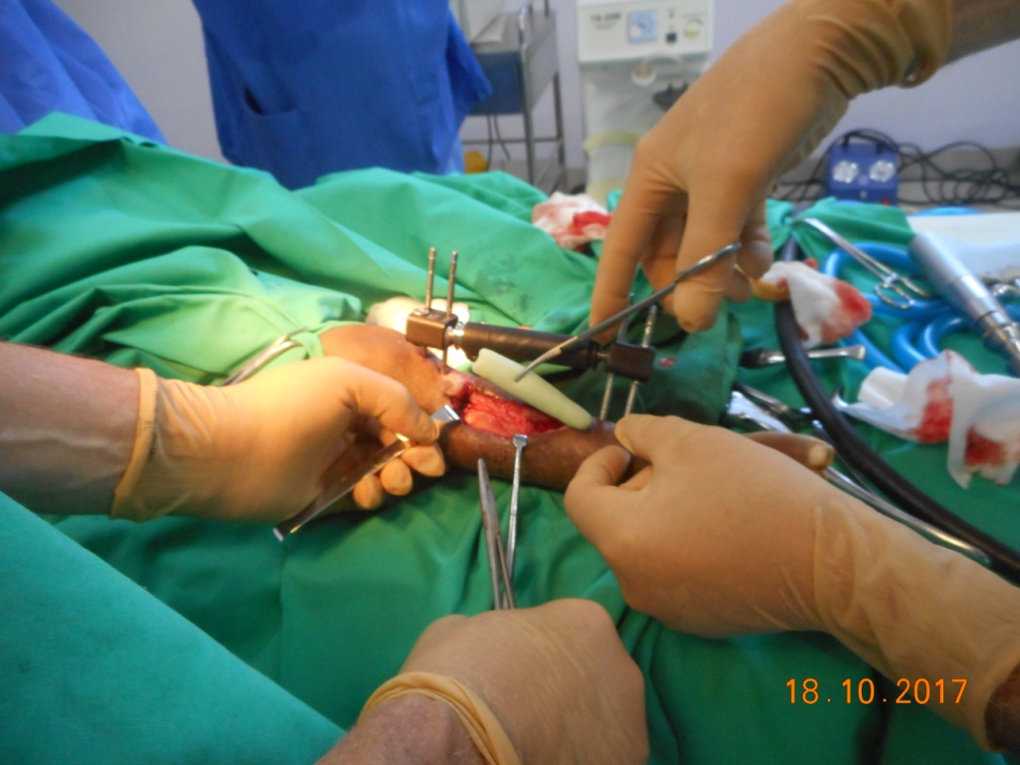
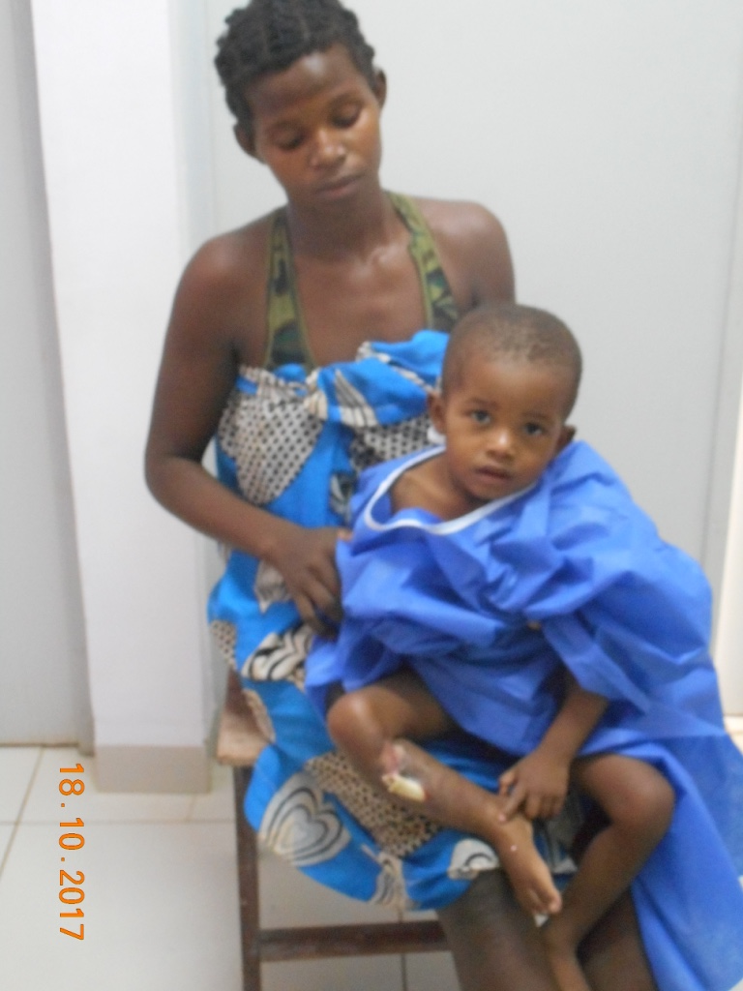
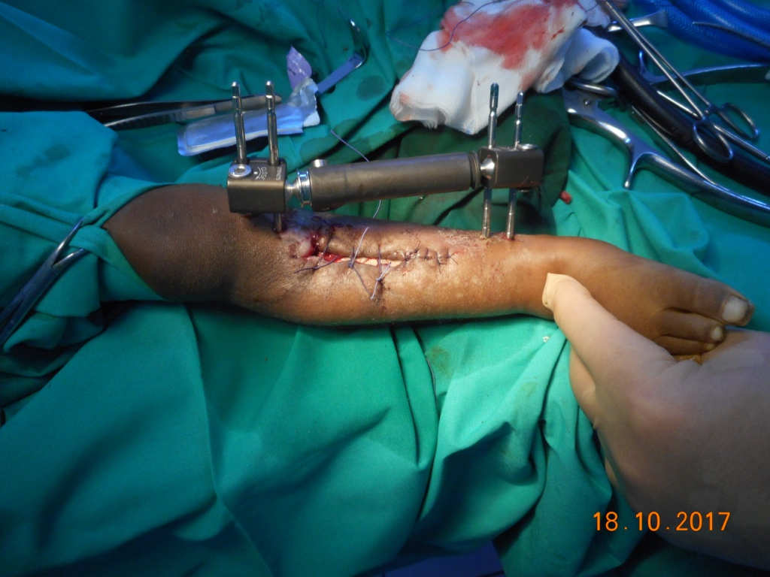
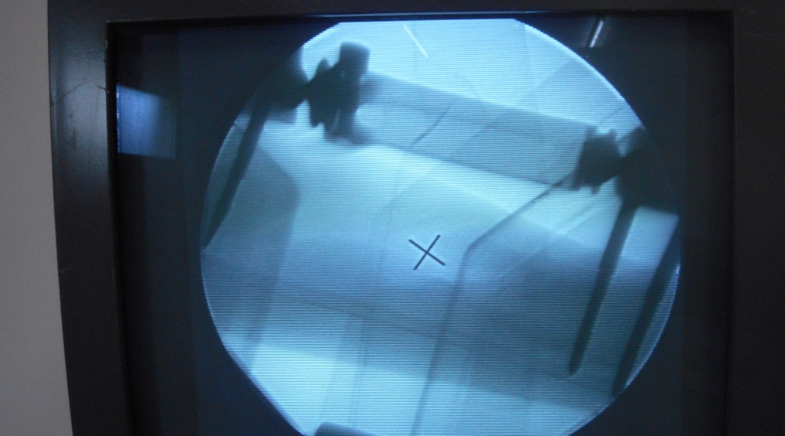

Slide 8
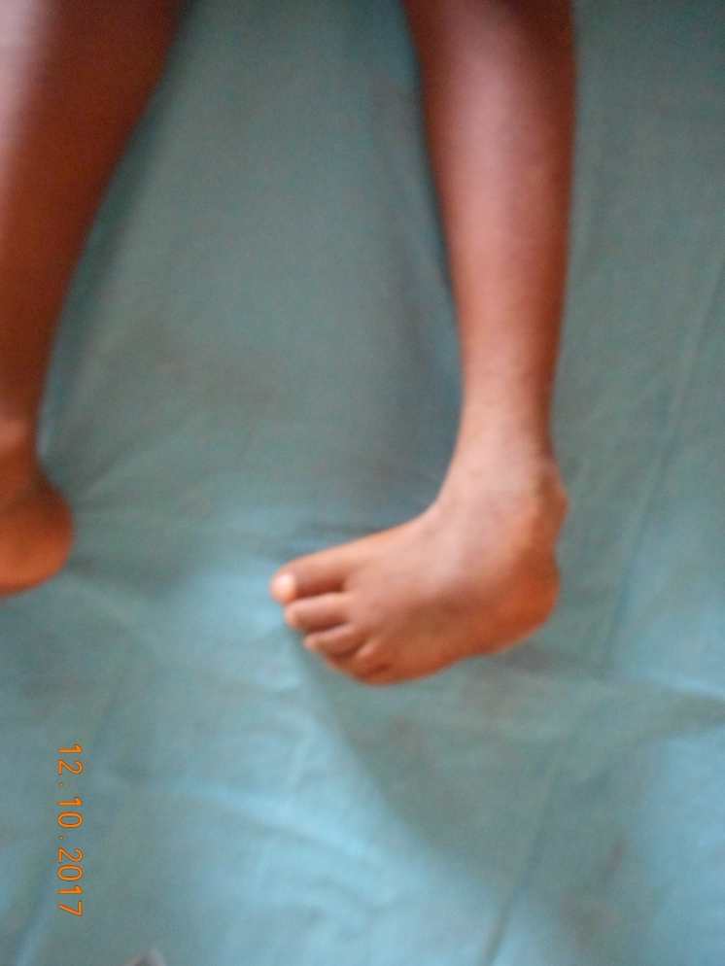
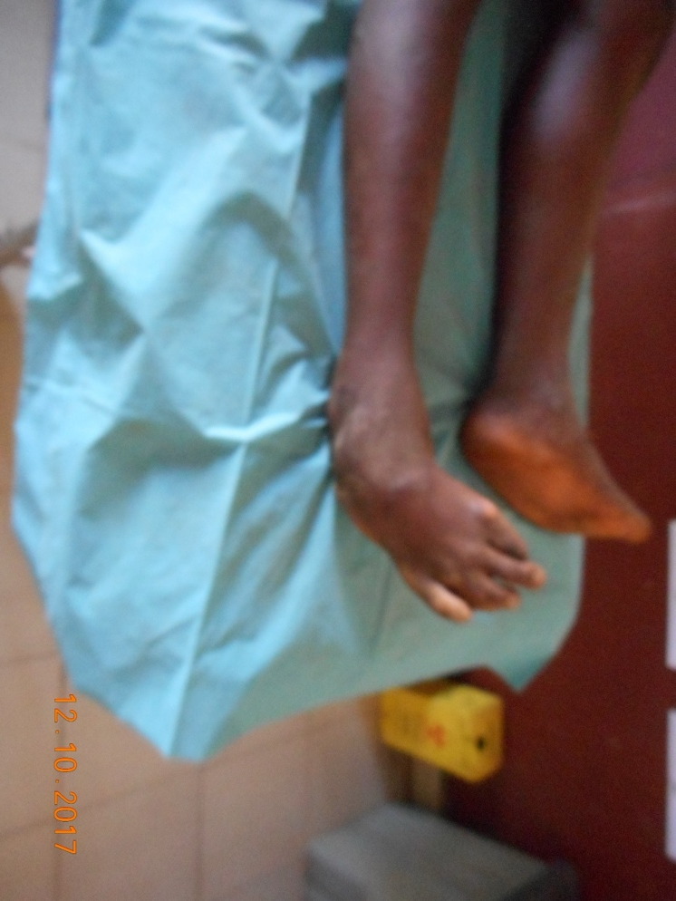
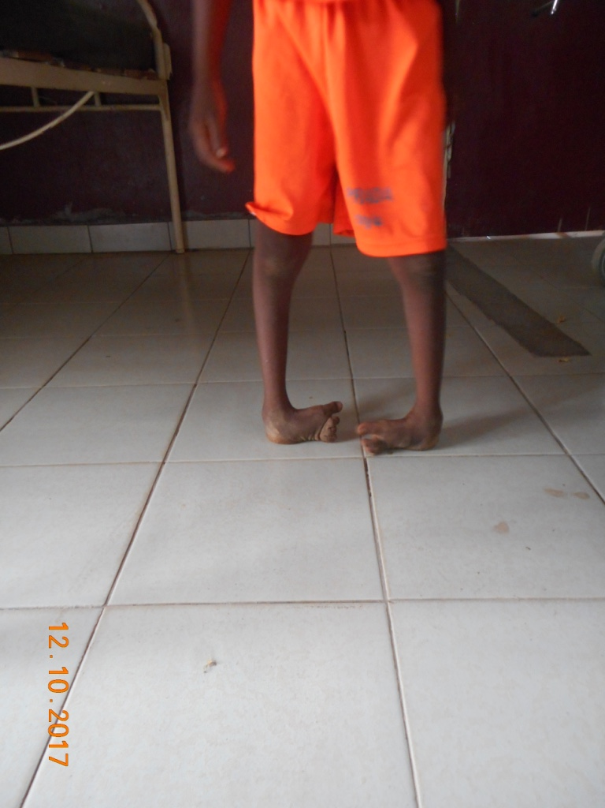
Pleins de pieds très déformés: pieds bots, pieds paralytiques…

Slide 9
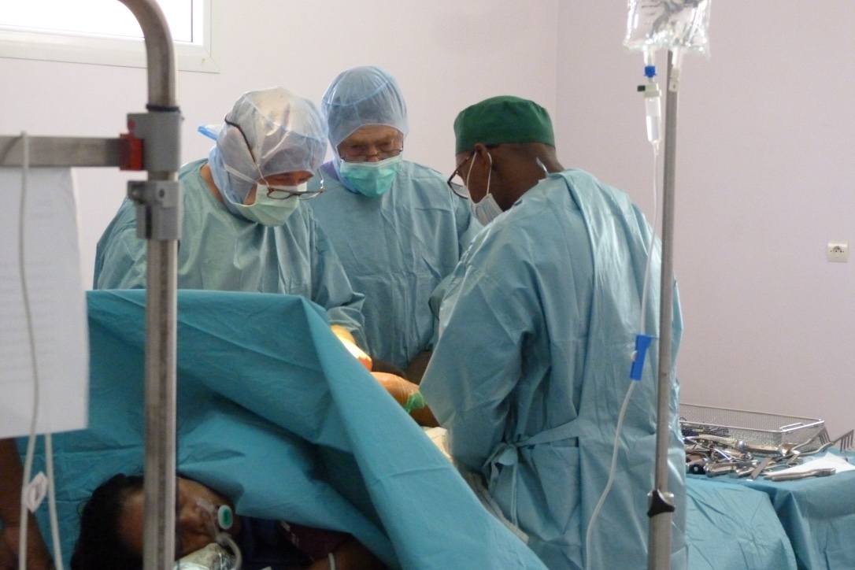
La première prothèse de hanche

Slide 10
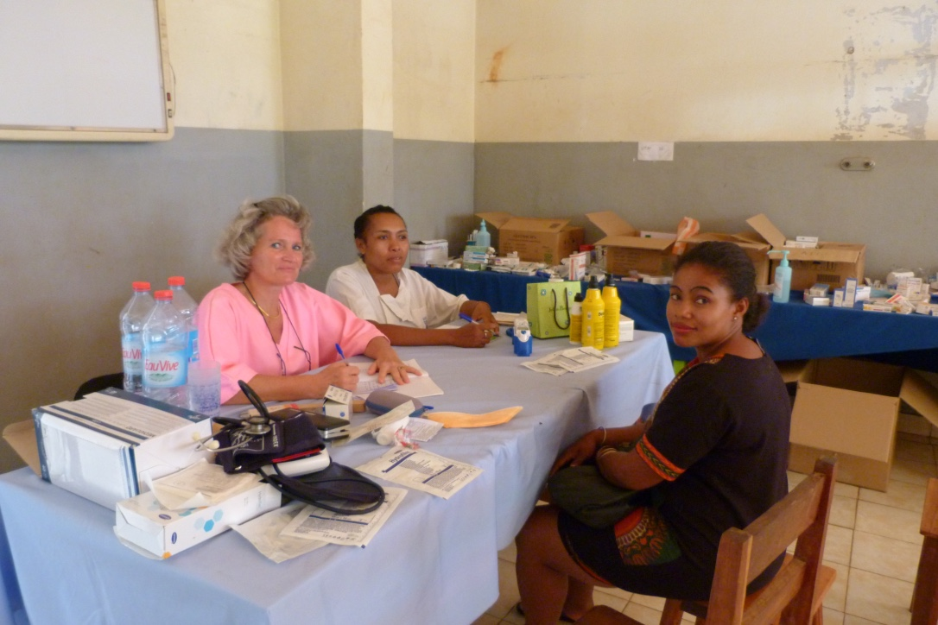
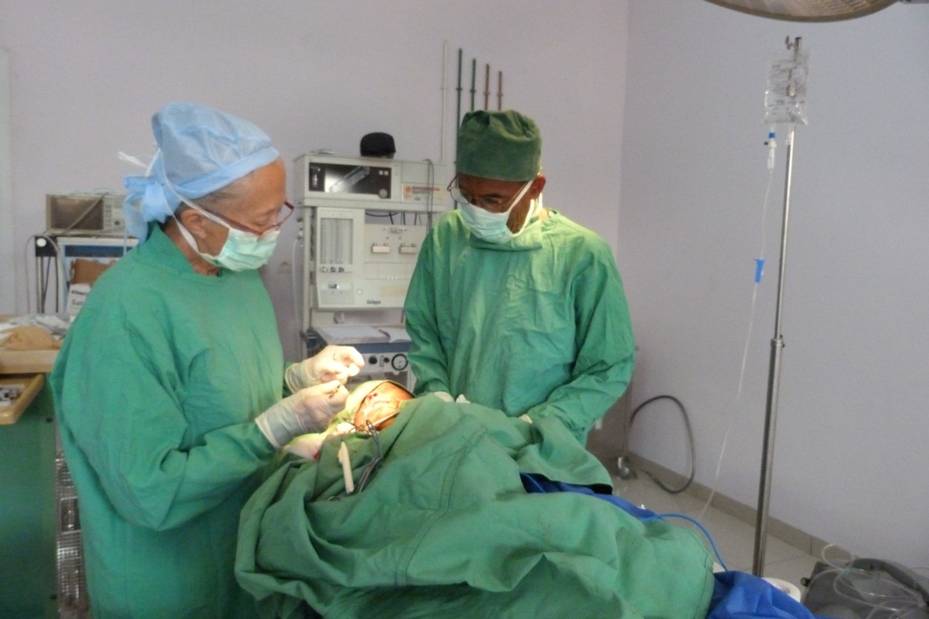
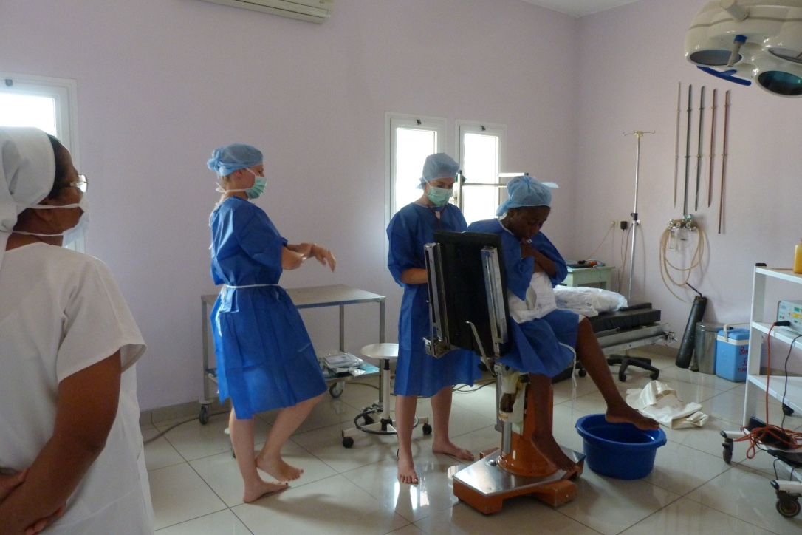
Gastro-entérologie
Chirurgie générale
2 internes

Slide 11
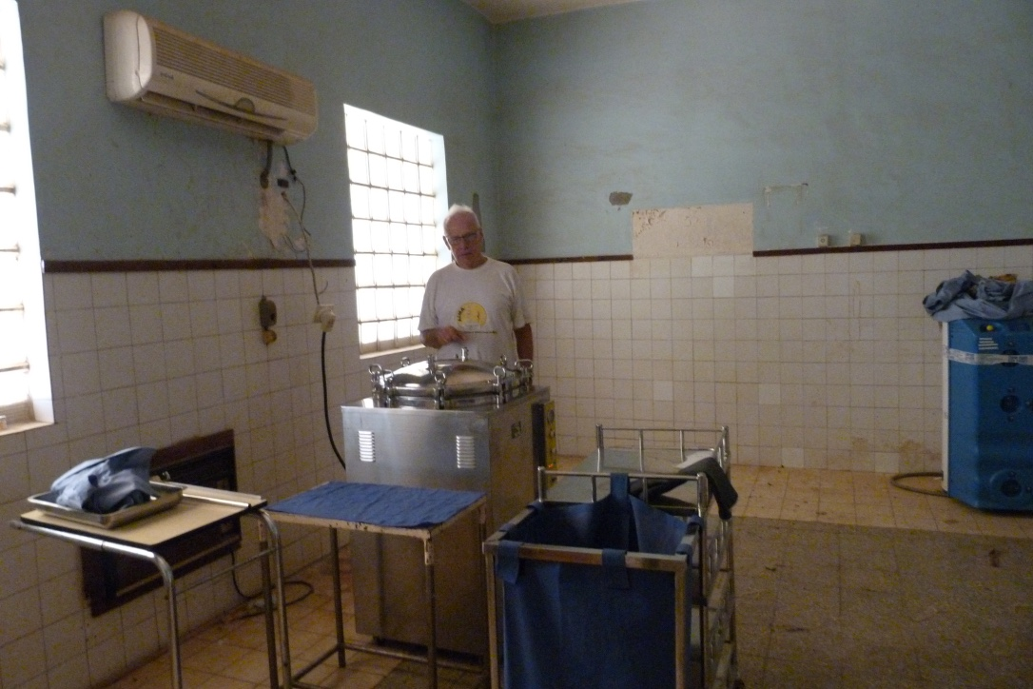
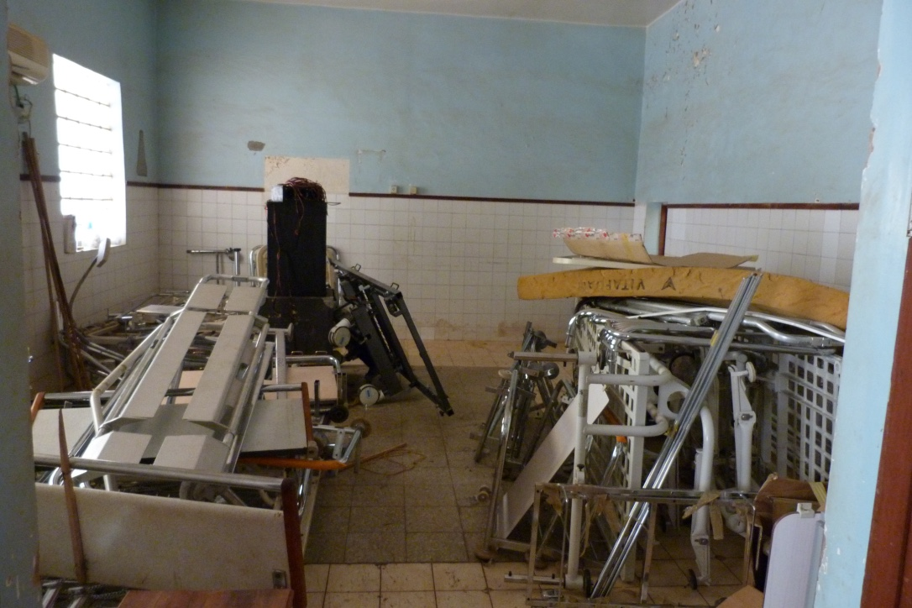
La salle de stérilisation totalement encombrée

Slide 12
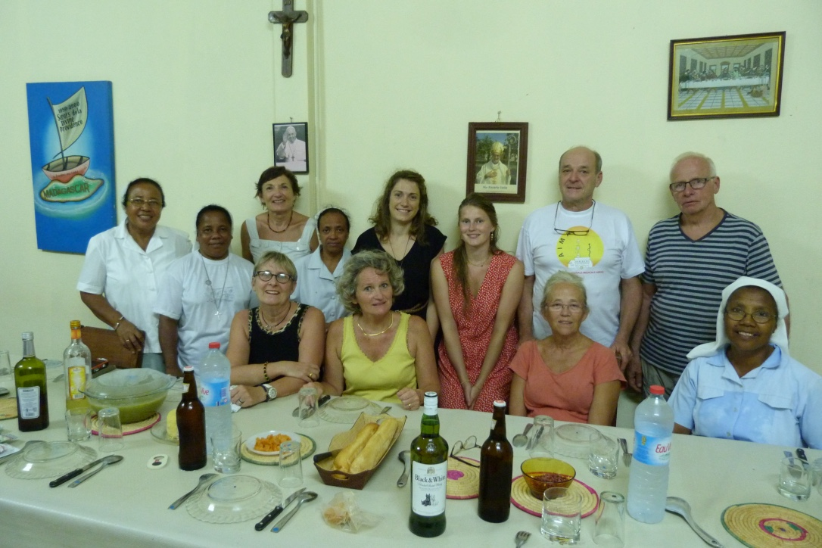
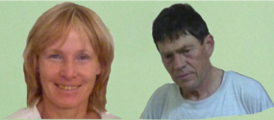

Slide 13
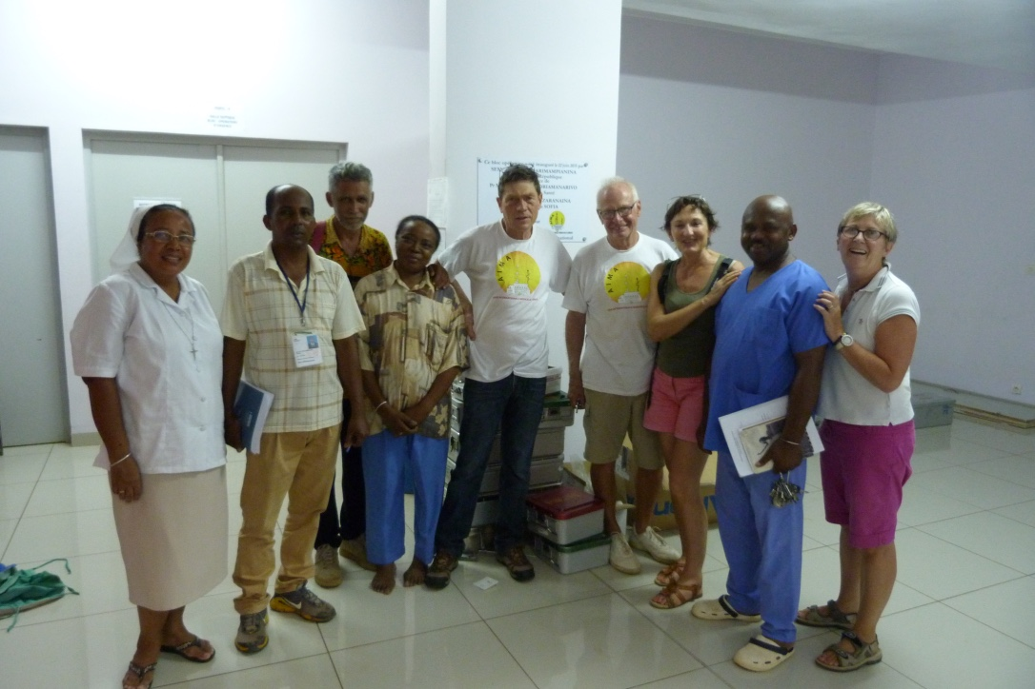
Salim
Samba
Yolande
Docteur Florent
Sœur Jeanine

Slide 14
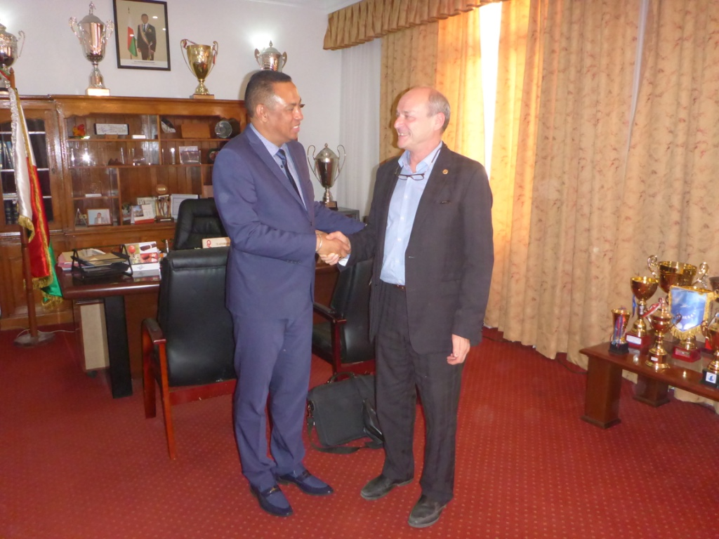
Rencontre avec le ministre de la santé

Slide 15
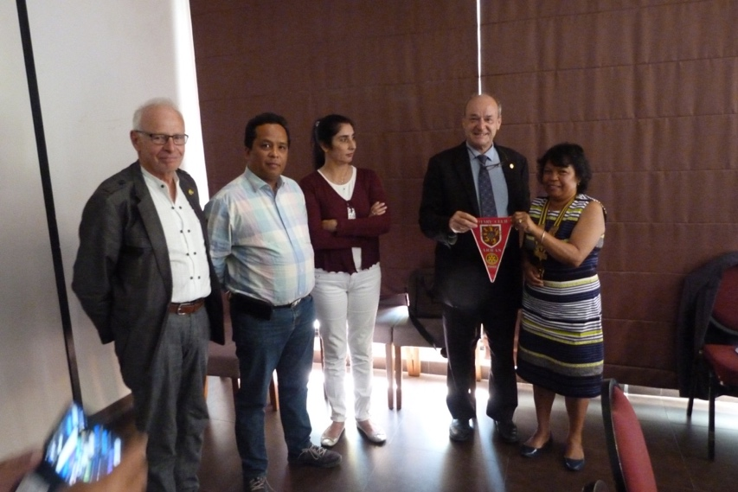
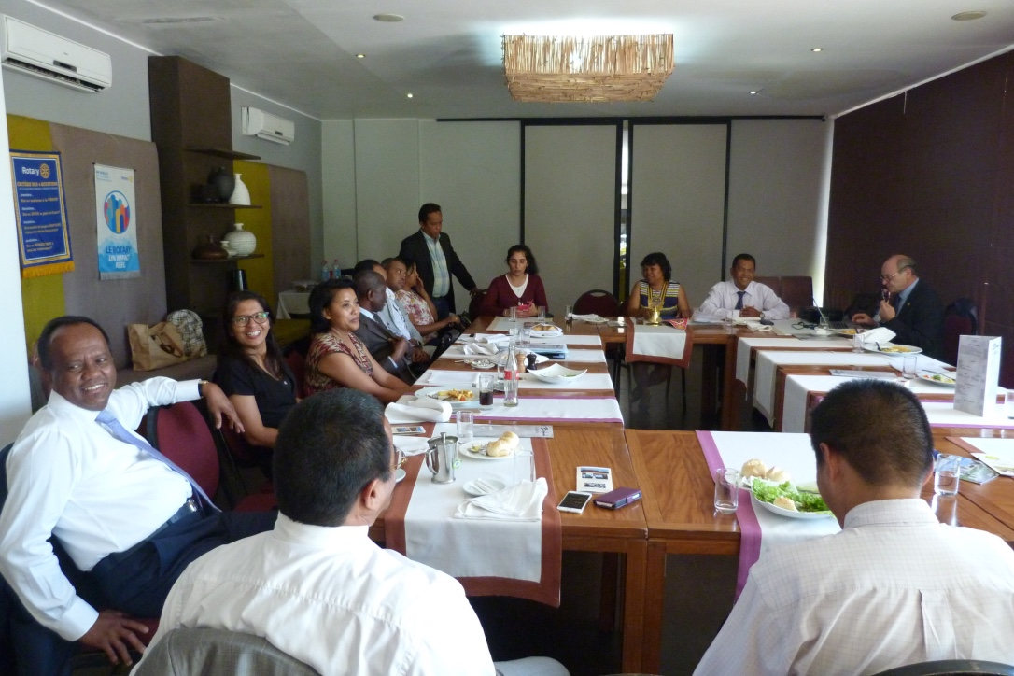
Rotary d’Antananarive Aïnga
Présentation du projet d’adduction d’eau

Slide 16
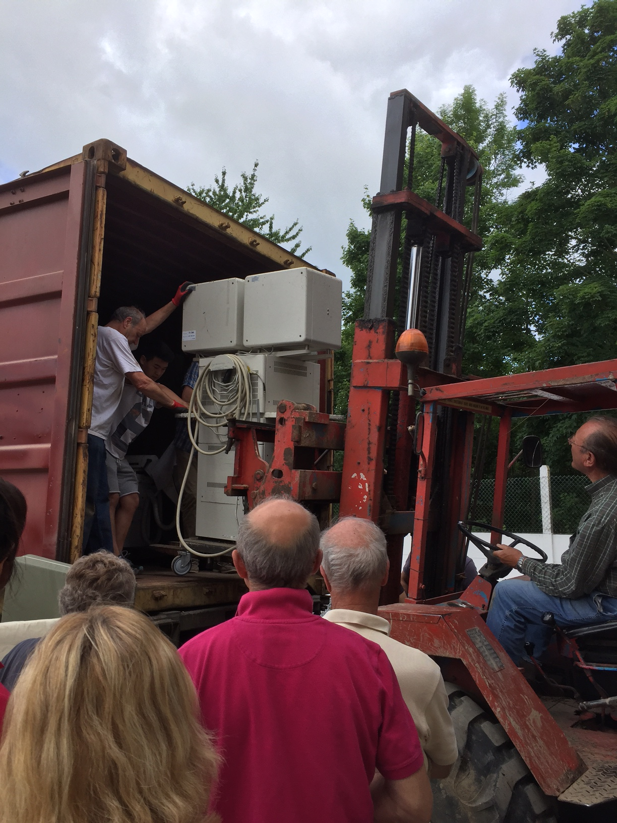
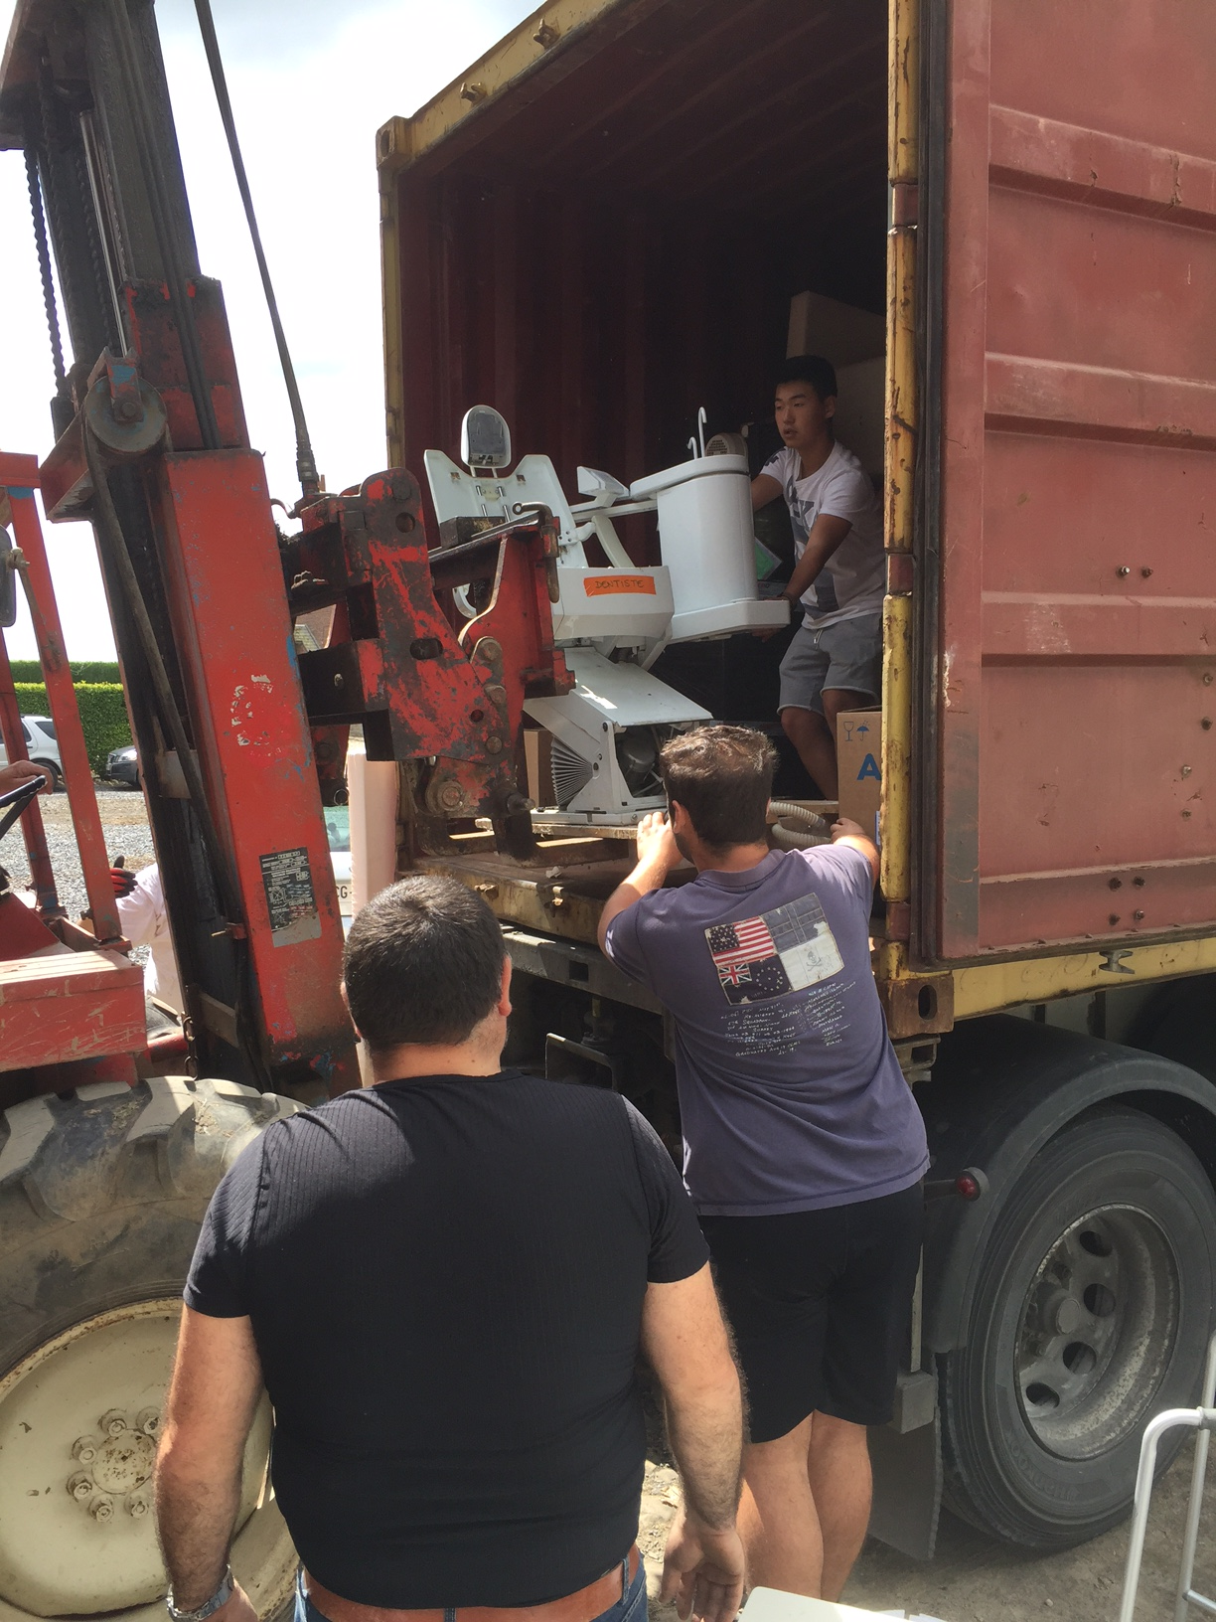
4° container

